Slide 1
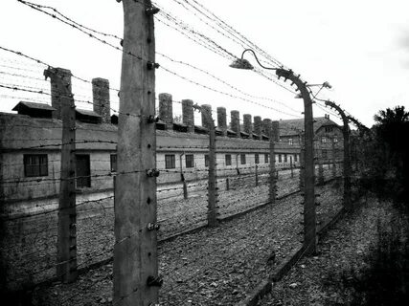
«В аду фашистских лагерей»
«В аду фашистских лагерей»
11 апреля -
Международный день
освобождения узников
фашистских концлагерей
11 апреля - Международный день освобождения узников фашистских концлагерей

Slide 2
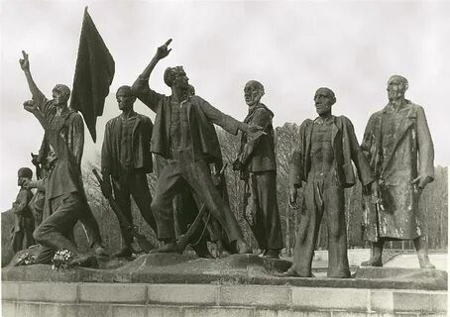
История Памятной Даты
Эта дата была установлена по решению Организации Объединенных Наций - в память об интернациональном восстании, произошедшем 11 апреля 1945 года в лагере Бухенвальд.
Узнав о приближении союзных войск, узники, которыми руководил подпольный интернациональный комитет, подняли вооружённое восстание, обезоружили и захватили в плен около 200 охранников и взяли лагерь под свой контроль
Памятник жертвам Бухенвальда

Slide 3
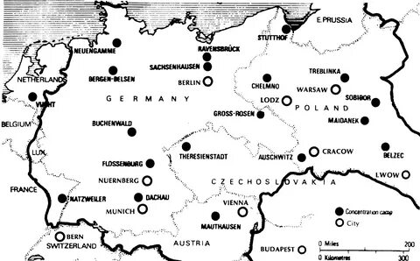
"Фабрики смерти" для миллионов
Гитлеровская Германия и её союзники создали чудовищную систему из более чем 14 000 концентрационных лагерей, гетто и тюрем.
Среди самых страшных были Освенцим, Майданек, Бухенвальд, Треблинка, Саласпилс, Дахау и другие. Всего через эти лагеря прошло около 20 миллионов человек из 30 стран мира.

Slide 4
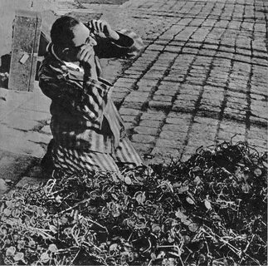
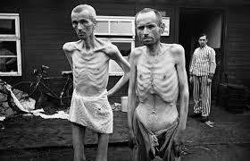
Ад кромешный: нечеловеческие условия
Условия, в которых содержались узники, были несовместимы с жизнью:
Голод: Скудное питание, рассчитанное на медленное умирание от истощения.
Непосильный труд: Рабский труд на износ в каменоломнях, на заводах и в сельском хозяйстве-.
Антисанитария и болезни: Теснота, отсутствие элементарных гигиенических условий, эпидемии тифа и других болезней, которые нацисты не лечили.
Физическое истязание: Постоянные избиения, пытки, унижения, которые были частью системы устрашения и подавления воли

Slide 5
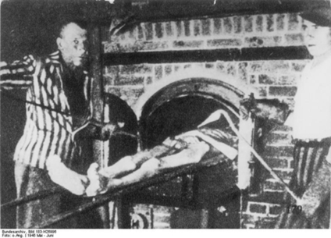
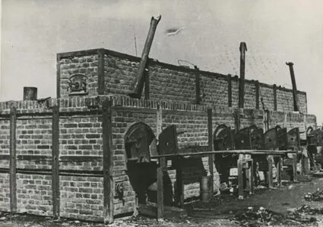
Цифры, от которых стынет кровь
Общее число уничтоженных в лагерях составило около 11-12 миллионов человек.
В одном лишь Освенциме погибло, по разным оценкам, от 1,1 до 1,6 миллионов человек.
Около 5 миллионов погибших являлись гражданами СССР.
В концлагерях на территории Беларуси было уничтожено около 3 миллионов мирных жителей

Slide 6
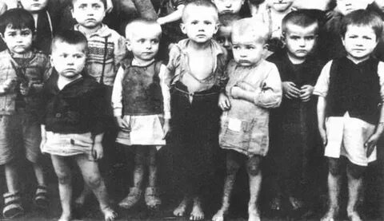
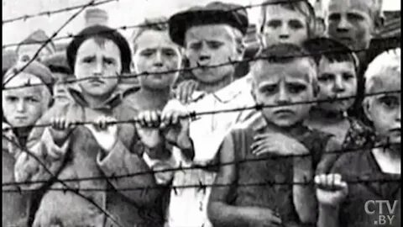
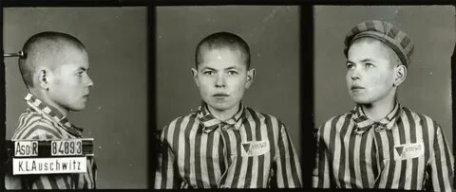
Дети в лагерях смерти
Самыми беззащитными жертвами стали дети. Каждый пятый узник концлагерей был ребенком. Всего в неволе оказалось более 5 миллионов детей и подростков. Только из Советского Союза в Германию было угнано около 365 тысяч детей на принудительные работы. Над детьми, как и над взрослыми, проводились бесчеловечные медицинские опыты.

Slide 7
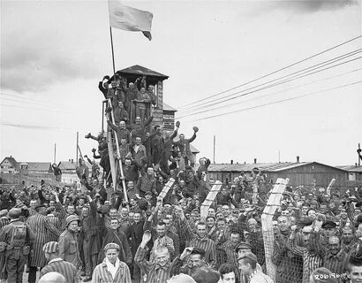
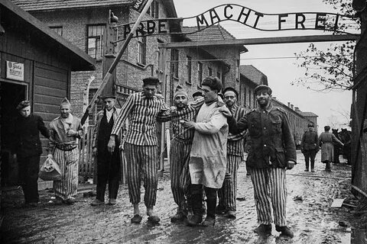
Несломленный дух
Даже в нечеловеческих условиях заключенные оказывали сопротивление. Самым ярким примером стало успешное восстание в Бухенвальде 11 апреля 1945 года. Известно также о героическом восстании в лагере смерти Собибор в октябре 1943 года, которое возглавил советский офицер Александр Печерский.
В лагерях действовали подпольные антифашистские группы, которые помогали товарищам и готовили побеги.

Slide 8
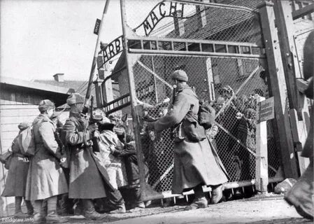
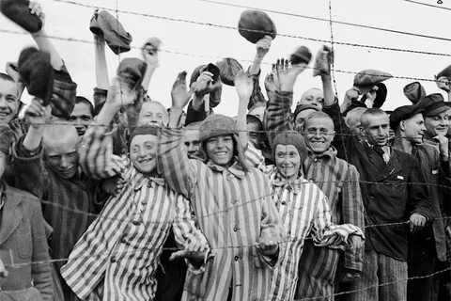
Долгожданный час свободы
Освобождение узников стало одной из главных задач армий-освободительниц.
Красная армия первой пришла на помощь узникам, освободив крупнейший лагерь смерти Освенцим 27 января 1945 года.
Союзные войска освободили Бухенвальд, Заксенхаузен, Дахау, и другие лагеря.
Увиденное красноармейцами и союзниками в лагерях навсегда осталось в истории как свидетельство о чудовищных преступлениях нацизма

Slide 9
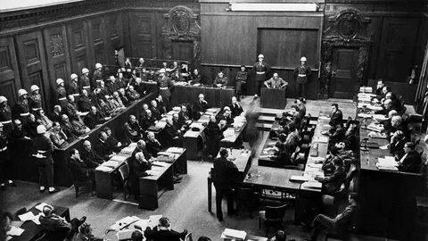
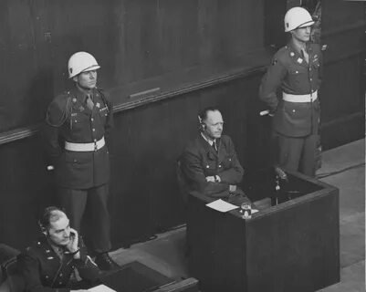
Нюрнбергский приговор:
«Преступление против человечности»
Преступления нацистов не остались безнаказанными. На Нюрнбергском процессе (1945-1946 гг.) создание концлагерей и массовое уничтожение людей были признаны преступлением против человечности. Впервые в истории осуждению подверглись не только отдельные преступники, но и целые организации — СС, СД и гестапо.

Slide 10
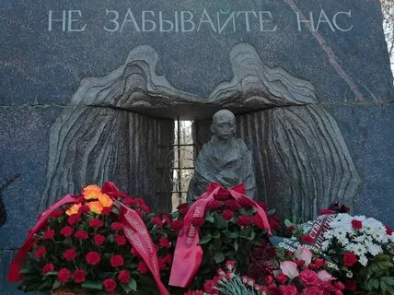
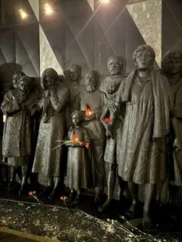
Память, которой не дано умереть
Трагедия фашистских концлагерей — это не просто страница истории. Это вечное предупреждение человечеству о том, к каким чудовищным последствиям может привести расовая ненависть, ксенофобия и тоталитаризм.
Мы обязаны помнить о миллионах замученных, сожженных, расстрелянных и умерших от голода людей. Их подвиг и боль навсегда останутся в наших сердцах. Девизом для всех нас должны стать слова:
«Никогда больше!»

